Slide 1


Описание практики
«Ресурсная мама»
Организаторы:
ОО «Сыктывкарская ассоциация многодетных семей»
АНО «Центр психологической помощи семье и детям «Штурвал»
Реализация проекта
Национального фонда защиты детей от жестокого обращения
«Помочь семье – помочь ребенку. Развитие профилактических услуг для семей группы риска»
в Республике Коми

Slide 2


Проблемы, которые решает практика:
Профилактика эмоционального выгорания родителей;
Повышение психолого-педагогической компетентности родителей в вопросах воспитания и развития детей;
Снятие у членов семей, участвующих в реализации проекта напряжения, агрессивности, улучшение эмоционального фона, умение управлять своими чувствами и понимать чувств и потребностей детей, повышение мотивации на получение психологической помощи;
Оптимизация супружеских и детско-родительских отношений в семьях, участвующих в проекте;
Профилактика вторичного сиротства (отказ от ранее усыновленных или пере-данных на воспитание детей)

Slide 3
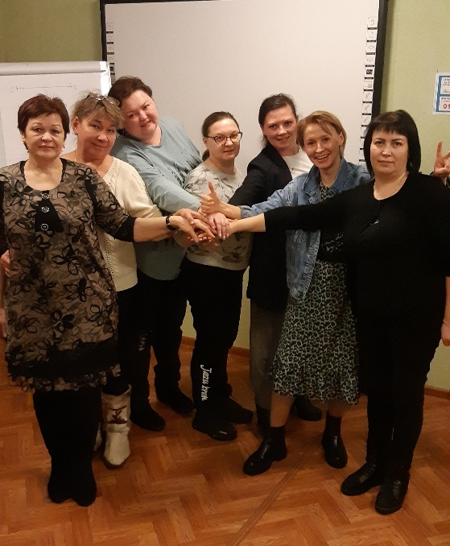

Целевые группы практики «Ресурсная мама»
Многодетные родители
Замещающие родители (усыновители, опекуны, приемные родители)

Slide 4
Суть практики:
Практика включает в себя организацию ресурсных групп взаимопомощи в формате «На равных».
Всего на данный момент создано и работают 4 группы: 2 для многодетных родителей и 2 для приемных родителей.
Важное значение имеет то, что группы ведут сами родители, которые прошли соответствующее обучение на ведущих и имеют сертификаты (см. Приложение 1). Родители в каждой группе встречаются не реже двух раз в месяц, причем каждая встреча носит тематический характер и, таким образом, за 12 месяцев работы ресурсной группы будут затронуты и проработаны все «проблемные» сферы жизни приемных и многодетных семей.
Для приемных родителей занятия будут проводится по специальному пособию для ведущих ресурсных групп приемных родителей в формате равный равному. Данное пособие было разработано Благотворительным Фондом «Арифметика добра». План занятий для приемных родителей в Приложении 2. Для многодетных родителей занятия будут вестись по пособию «Азбука счастливой семьи. 30 уроков осознанного родительства», автором которого является многодетная мама Диана Машкова. План занятий для многодетных родителей в Приложении 3.
Фото занятий в Приложении 4

Slide 5
Ожидаемые результаты:
профилактика эмоционального выгорания родителей
повышение психолого-педагогической компетентности родителей в вопросах воспитания и развития детей
снятие у членов семей, участвующих в реализации проекта напряжения, агрессивности, улучшение эмоционального фона, умение управлять своими чувствами и понимать чувств и потребностей детей, повышение мотивации на получение психологической помощи;
оптимизация супружеских и детско-родительских отношений в семьях, участвующих в проекте
профилактика вторичного сиротства (отказ от ранее усыновленных или пере-данных на воспитание детей)

Slide 6
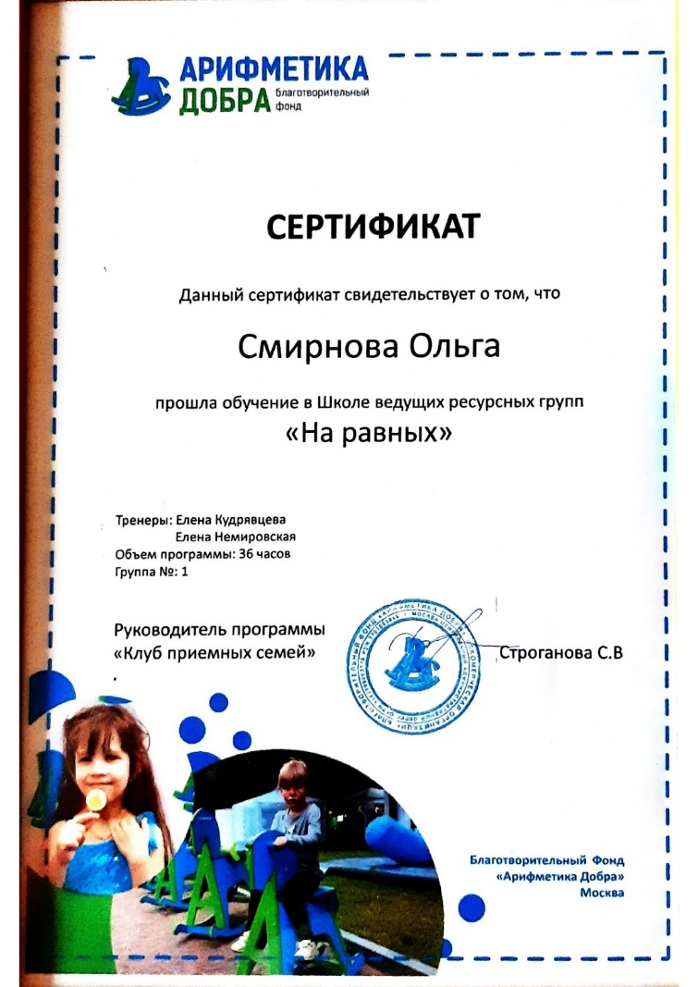
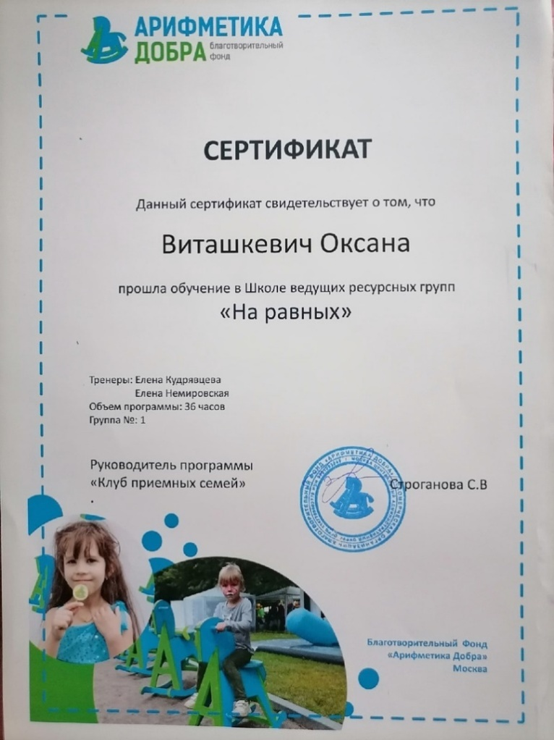
Приложение 1

Slide 7
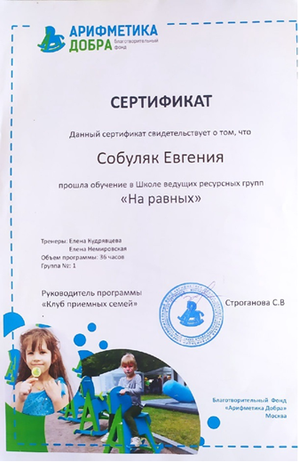
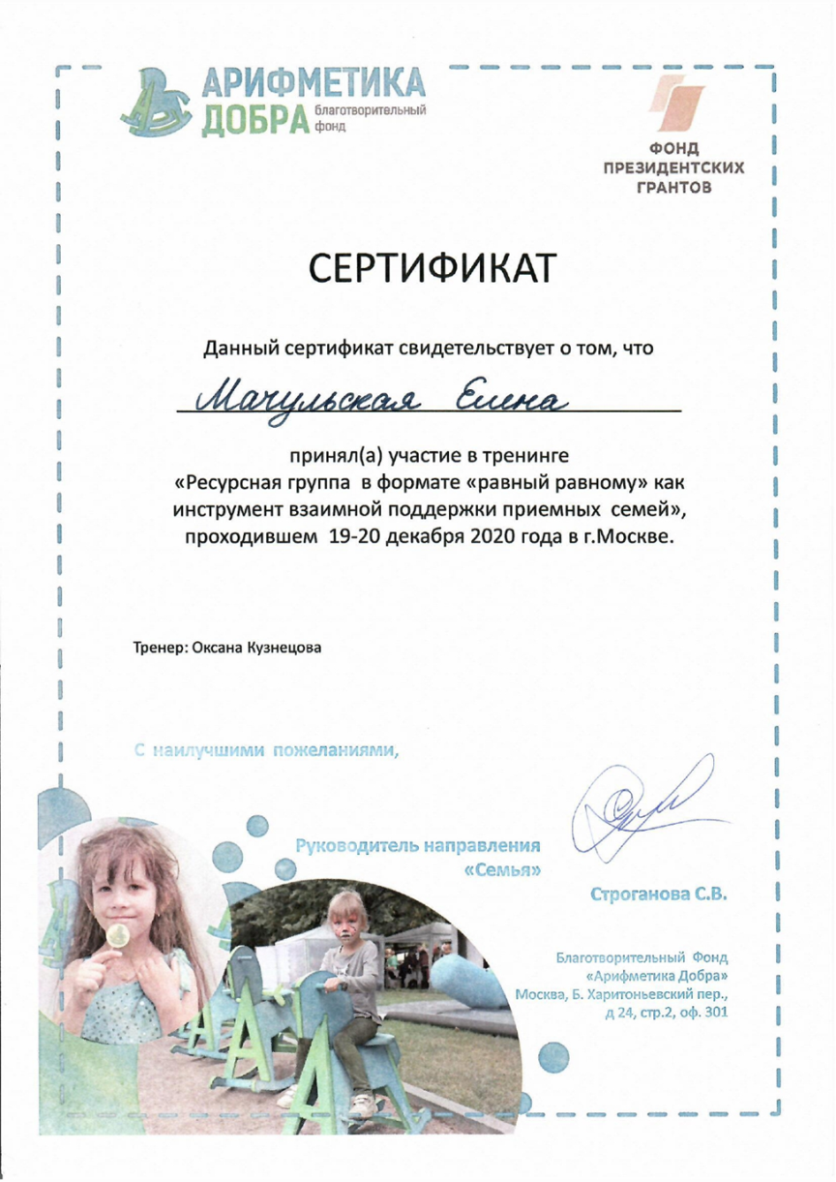
Приложение 1

Slide 8
Приложение 1

Slide 9
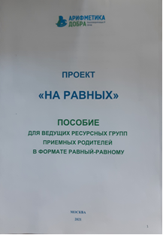
Приложение 2
План занятий для приемных родителей по пособию для ведущих ресурсных групп в формате равный – равному:
1. Знакомство
2. Сложности в воспитании приемного ребенка
3. Мои ресурсы
4. Приемный родитель как ресурс. Эмоции и потребности
5. Семья как ресурс
6. Социальная сеть приемного родителя как ресурс
7. Возрастные особенности развития детей от рождения до 12 лет
8. Возрастные особенности развития детей от рождения до 12 лет до 25 лет
9. Идентичность
10. Кровные родственники приемных детей
11. Депривация: виды, проявления, последствия компенсация
12. Компетенции замещающих родителей
13. Травма. Травма эмоциональная
14. Травма шоковая и хроническая
15. Привязанность
16. Типы привязанности
17. Адаптация семьи
18. Адаптация к образовательным учреждениям
19. Подведение итогов курса

Slide 10
Приложение 3
План занятий для многодетных родителей по пособию «Азбука счастливой семьи. 30 уроков осознанного родительства».
1. Откуда мы родом?
2. Какой фундамент у семейной системы?
3. С чего начинается детство?
4. Какие ресурсы нужны родителям?
5. Как сберечь психическое здоровье ребенка?
6. Какие качества родители формируют в детях?
7. Что такое привязанность и как она работает?
8. Какое значение имеют перинатальный период и роды?
9. Как дети выбирают своих взрослых?
10. Дошкольники – кризис 3 лет и возраст счастья
11. После семи уже поздно?
12. Чем грозит нарушение привязанности?
13. Что может сломать детей?
14. Как влияют на детей «малые травмы»?
15. Как сказываются на детях «большие» и «повторяющиеся» травмы?

Slide 11

План занятий для многодетных родителей по пособию «Азбука счастливой семьи. 30 уроков осознанного родительства».
16. Откуда родом «травматическое расстройство развития»?
17. Как стресс влияет на развитие мозга ребенка?
18. Как помочь ребенку справиться с последствиями травм?
19. Трудный или удобный?
20. Каким бывает трудное поведение родителей?
21. Почему дети бывают непослушными?
22. Нужны ли наказания для послушания?
23. Что делать с трудным поведением детей?
24. Когда с детьми по - настоящему трудно?
25. Как быть родителем подростка?
26. Какие навыки важно формировать у подростков?
27. Для чего меняются отношения родителей и детей?
28. Кто главный в выборе профессии?
29. Когда происходит сепарация?
30. Куда приводит детство?

Slide 12

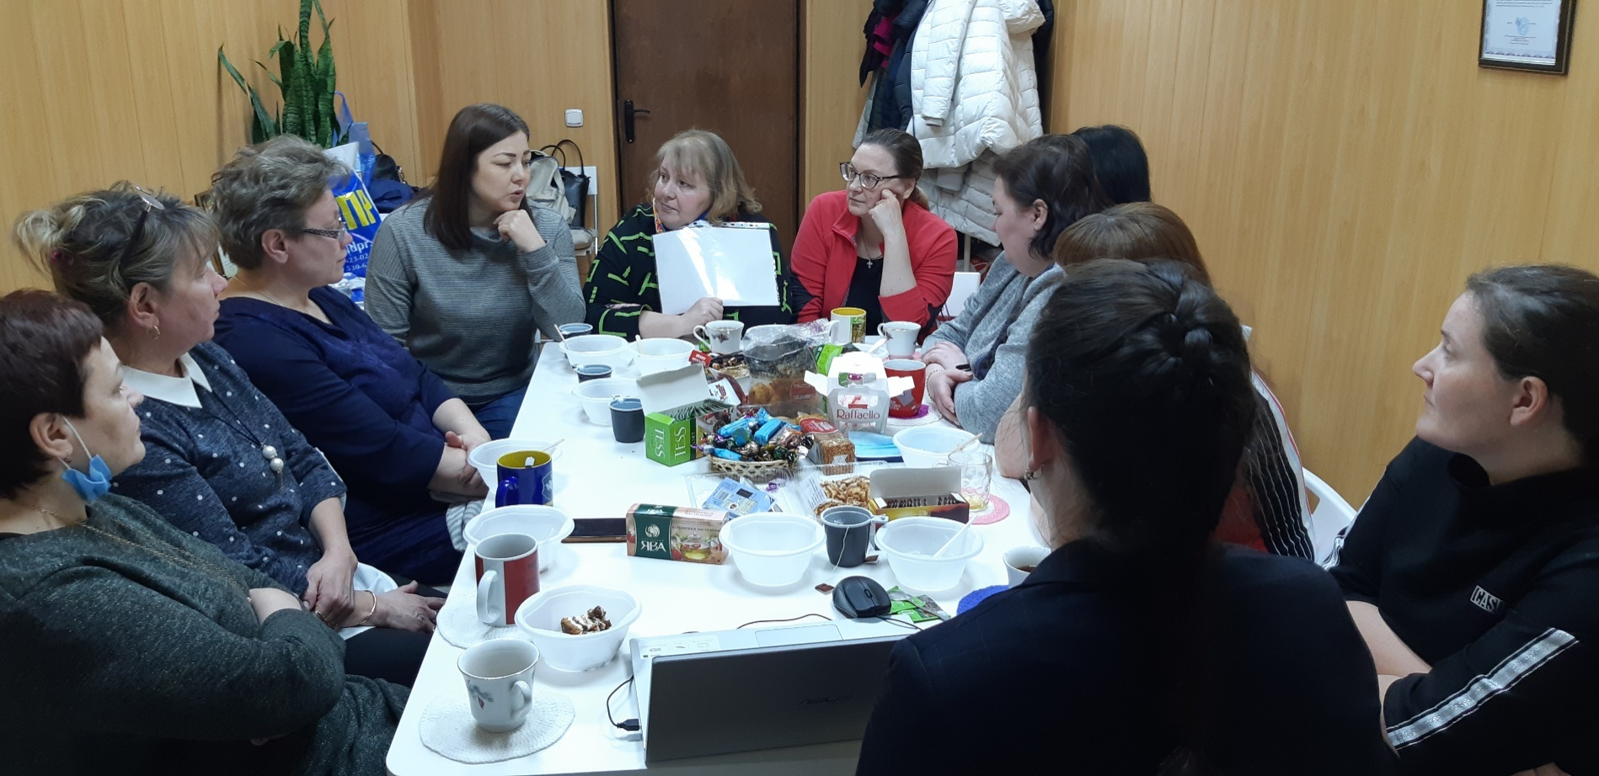
Приложение 4

Slide 13
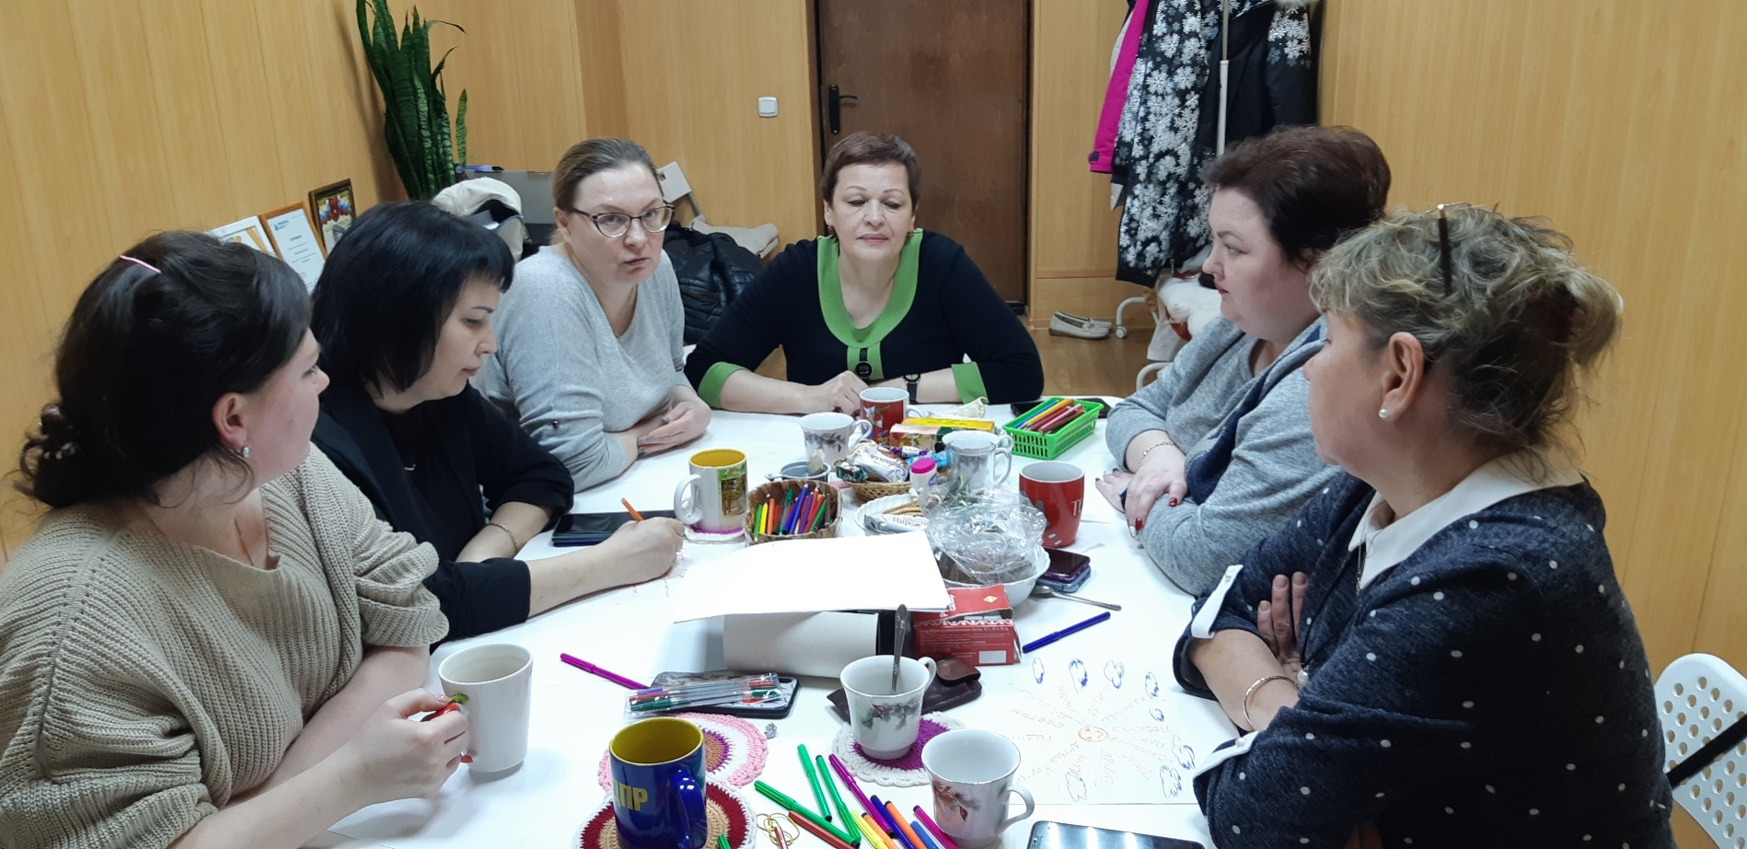
Фотографии ресурсных групп

Slide 14
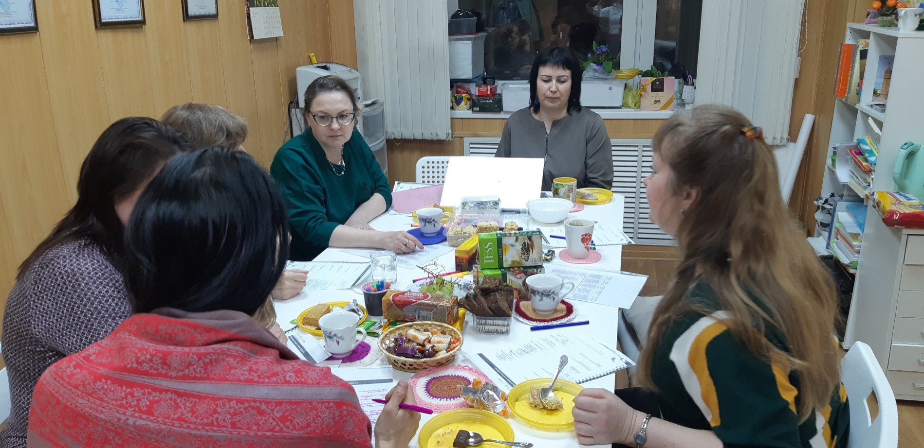
Фотографии ресурсных групп

Slide 15
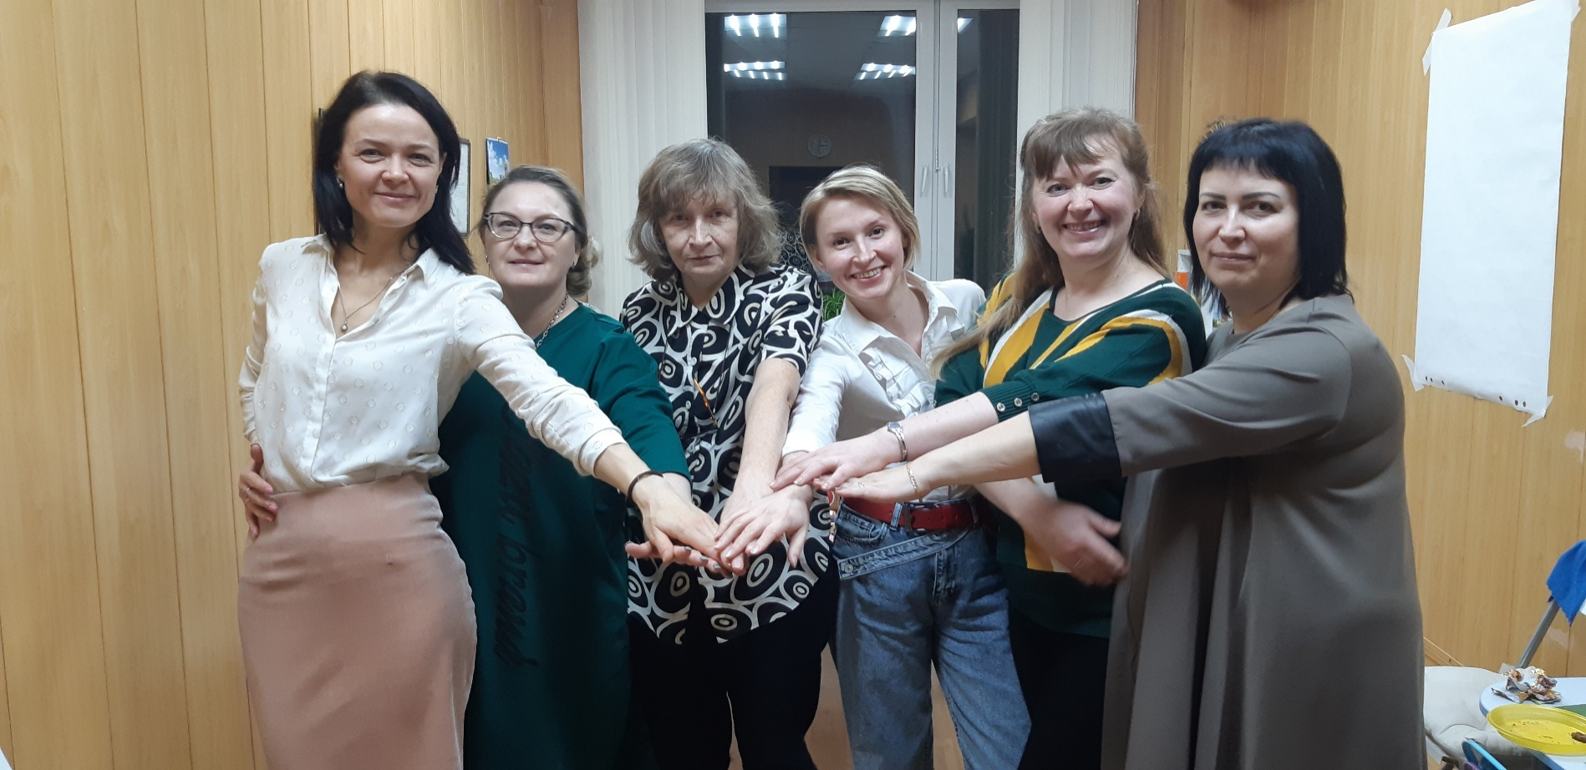
Фотографии ресурсных групп

Slide 16
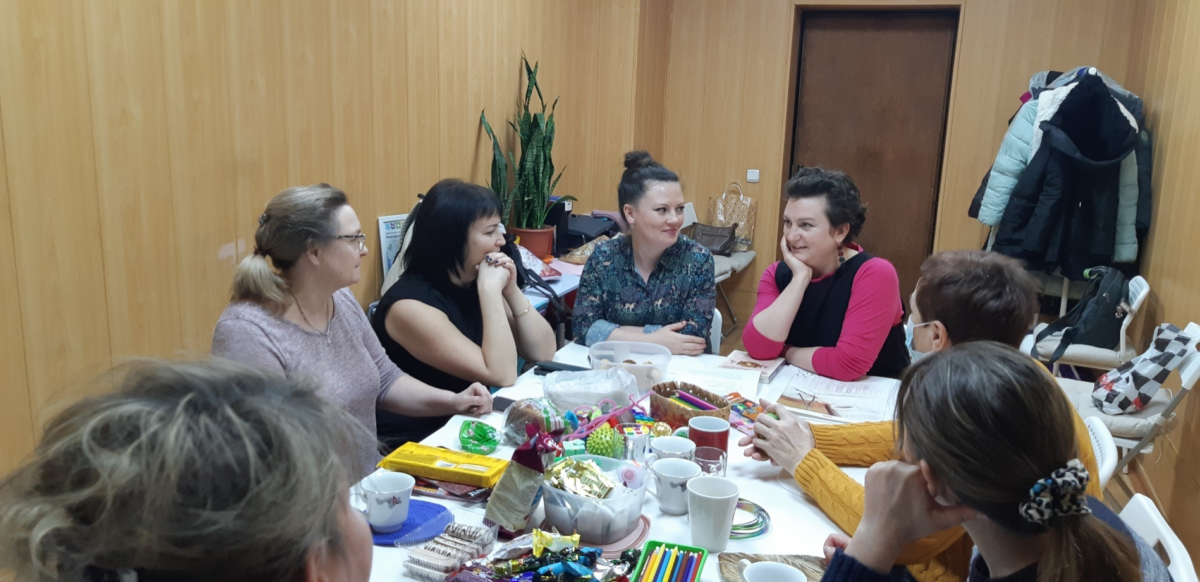
Фотографии ресурсных групп

Slide 17
Фотографии ресурсных групп

Slide 18
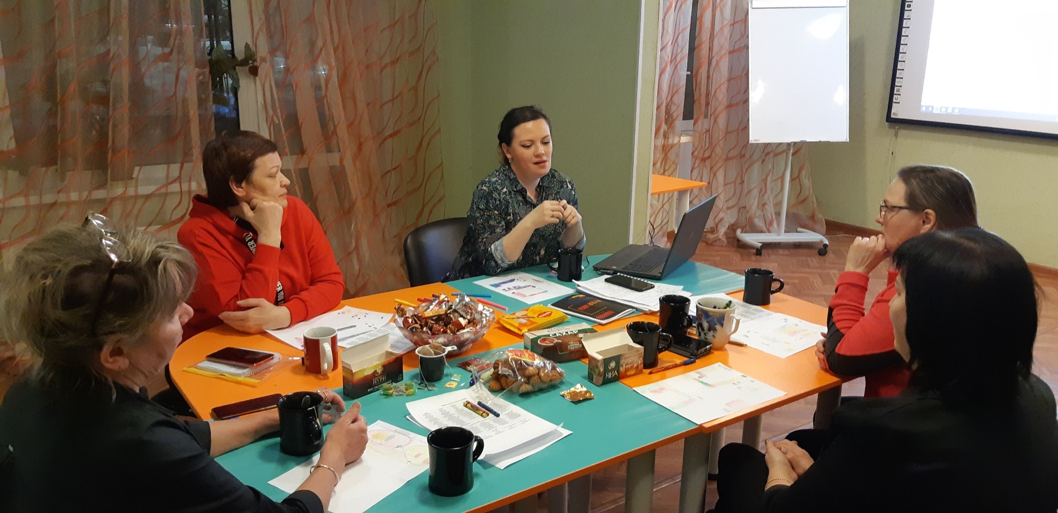
Фотографии ресурсных групп

Slide 19
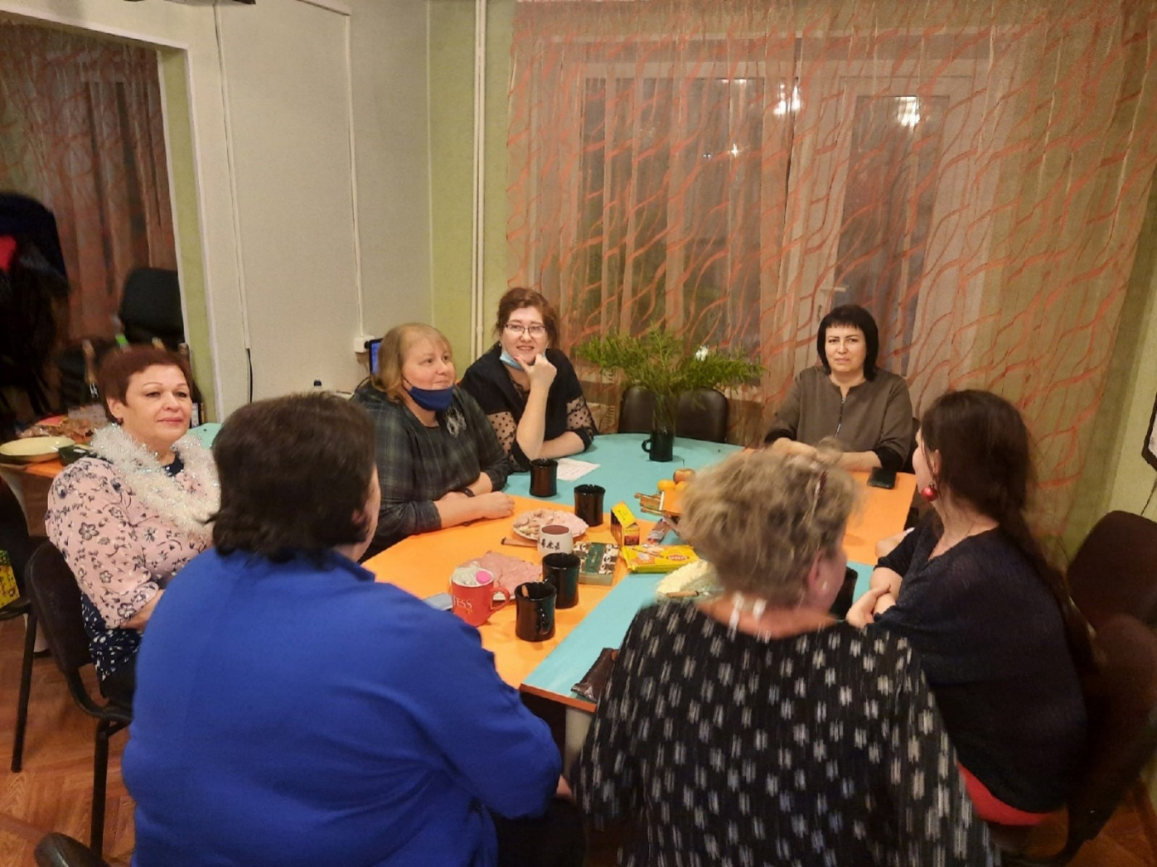
Фотографии ресурсных групп

Slide 20
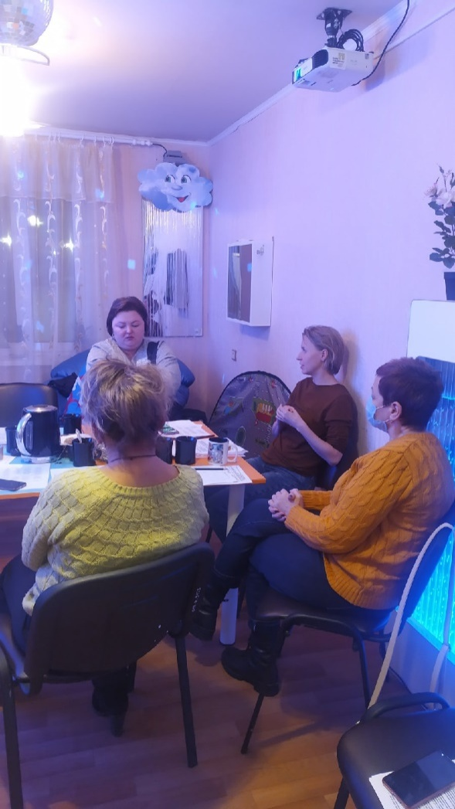
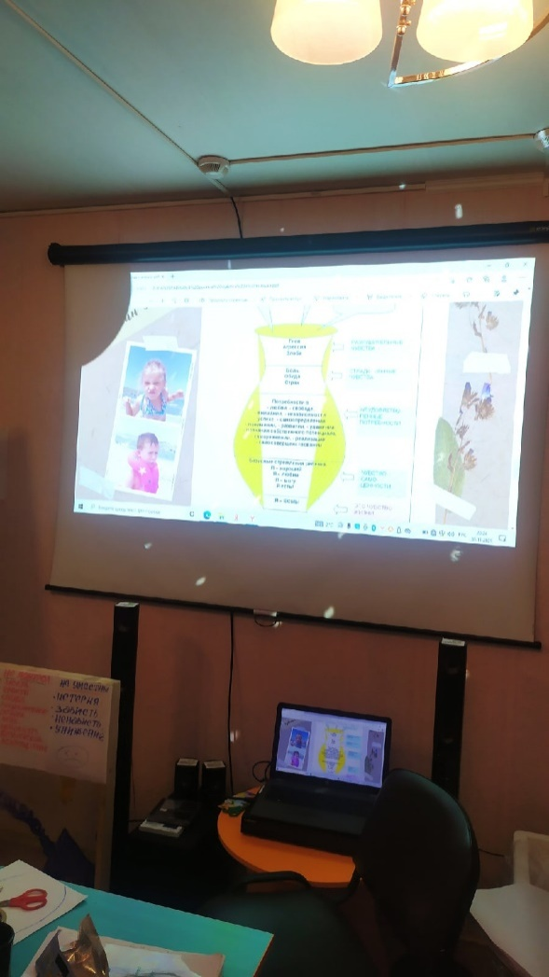
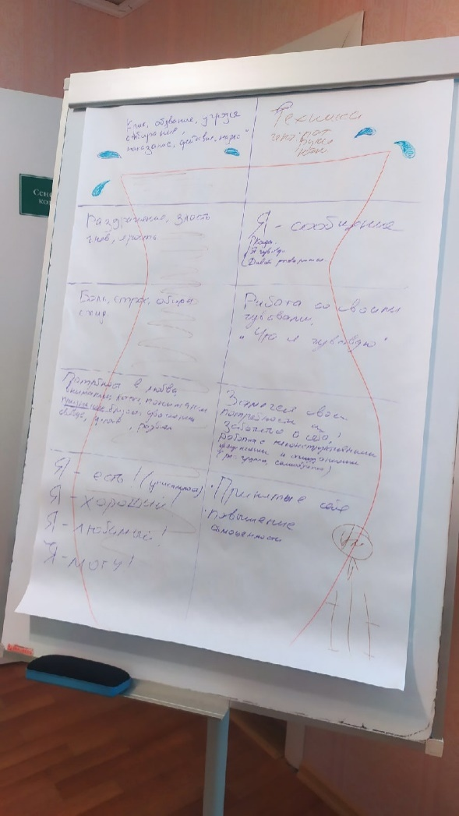

Slide 21
Спасибо за внимание!

